Slide 1
Causas Obstétricas e Mortalidade Neonatal
Isabel C E Sorpreso

Slide 2
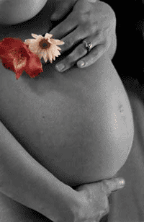
?
Que risco
Gestação de Alto Risco
Identificação de

Slide 4
Identificação da gestação de alto risco...

Slide 5
Anamnese/
Pré Natal

Slide 6
CAUSAS MATERNAS
RISCO NEONATAL
?
Doenças maternas pré-existentes - HAS - Diabetes INTERCORRÊNCIAS DA GESTAÇÃO - Pré-eclâmpsia - SFA (DPP, PP) - Prematuridade - SFC (RCU) - Diabetes gestacional - RPM GEMELARIDADE - INFECÇÕES
INC. CERVICAL

Slide 7
Causas de morte materna

Slide 8
Prematuridade

Slide 9
Obstétricos
Sangramentos de 2º e 3º T
Incompetência cervical
Gestação gemelar
Prematuridade anterior
RPM
PARTO
PREMATURO
Epidemiológicos
Sócio-econômico
Infecções
Desnutrição
Estresse
Tabagismo
Drogas
Ginecológicos
Amputação cervical
Colo curto
Malformações uterinas
Miomas

Slide 10
Predição primaria:
Nivel socio-economico
Baixo nivel socio-economico esta associado ao parto pretermo
Fatores de risco
Papiernik & Kaminski. J Perinat Med 1974; 2:30
Berkowitz & Papiernik. Epidemiol Rev 1993;15:414
Goldenberg et al. Am J Public Health 1998; 88:233
Socio-economicos
Baixo peso materno
Nivel socio-economico
Idade materna
Etnia
Baixo peso materno e baixa estatura
Estudos demonstram clara associacao entre BP e parto pretermo
Papiernik & Kaminski. J Perinat Med 1974; 2:30
Berkowitz & Papiernik. Epidemiol Rev 1993;15:414
Analises multivariadas nao confirma BP materno com importante fator de risco em brancas
Goldenberg et al. Am J Public Health 1998; 88:233
Grupo Etnico
Pacientes negras tem risco de parto pretermo 2 vezes maior que as brancas
Goldenberg et al. Am J Public Health 1998; 88:233
Berkowitz & Papiernik. Epidemiol Rev 1993;15:414
Papiernik et al. Med Hypotheses 1990;33:181
Na Franca, as taxas de parto prematuros sao maiores entre as francesas nascidas nas ex-colonias do Caribe, India e Africa
Zeitlin et al. BJOG 2004; 111:849

Slide 11
Predição primaria:
Parto pretermo previo
Fatores de risco
Mais importante fator de risco de prematuridade
Aumenta c/o numero de eventos previos
A idade gestacional tende a se repetir
O ultimo evento e o preditor
Historico
Papiernik & Kaminski. J Perinat Med 1974; 2:30
Berkowitz & Papiernik. Epidemiol Rev 1993;15:414
Goldenberg et al. Am J Public Health 1998; 88:233
Partos pretermos anteriores
Perdas fetais anteriores
Paridade
Intervalo intra-parto
Historia familiar
Conizacao e anomalias Mulleriana
Fertilizacao “in vitro”
Paridade e intervalo inter-parto
Resulatdos sao contraditorios
Subgrupos de nuliparas e grandes multiparas tenham maior risco.
Goldenberg et al. Am J Public Health 1998; 88:233
Abortos anteriores
Estudos nao revelaram abortos anteriores, espontaneos e/ou eletivos, aumentam o risco de parto pretermo
Tres ou mais abortos aumentam o risco.
Berkowitz & Papiernik. Epidemiol Rev 1993;15:414
Goldenberg et al. Am J Public Health 1998; 88:233

Slide 12
PREVENÇÃO DA PREMATURIDADE
PLANEJAMENTO PRÉ-CONCEPCIONAL
SITUAÇÕES DE RISCO
Idade materna: extremos etários
Estado nutricional inadequado
Uso de tabaco, álcool ou drogas ilícitas
Desequilíbrio emocional por stress / fatores ambientais
Infecções geniturinárias
Doenças maternas (Diabetes, HA, etc...)

Slide 13
Diabetes

Slide 14
Histórico – Diabetes pré-gestacional
1922
1970-1990
1922 - 1930
1930-1970
presente
Fase pré-
insulínica
Evitar a gravidez
Insulina R
Dieta
internação
Insulina N
Cesareas eletivas
corticoterapia
Prevenir MF e macrossomia
Cuidado neonatal
Mortalidades
50% neonatal
30% materna
Infecções maternas
Cetoacidose
Obitos fetais tardios
Menos complicações maternas
Óbitos fetais tardios
Complicações neonatais
Internações
Controle glicemico rigoroso
Monitorização fetal
INSULINA
Banting e cols.
Preocupação com as complicações a longo prazo para mãe e feto

Slide 15
Diabetes Melito Pré-Gestacional Consulta pré-concepcional
AVALIAÇÃO DE RISCOS MATERNOS E FETAIS
Progressão/piora da doença
Nefropatia (microalbuminúria, proteinúria)
Retinopatia (fundo de olho)
Malformações fetais (Eco fetal, morfológico)
ADA - American Diabetes Association, 2007

Slide 16
Diabetes Gestacional

Slide 17
Incidência
Diabetes Melito tipo 1: 0,5%
Diabetes Melito tipo 2: 0,4%
Diabetes Melito Gestacional: 10%
Clínica Obstétrica HCFMUSP
Ministério da Saúde: 7%

Slide 18
COMPLICAÇÕES NEONATAIS
Morbidade | DMG não tratada | DMG tratada | RR
Hiperbiirrubinemia | 29 | 12,5 % | 2,0 – 2,5
Hipoglicemia | 15 – 25 % | 9% | 2,5
Desconforto respiratório | 31 % | 3 % | Dependente da IG no parto
Hipocalcemia | 50 % | 5 % | 10,0
Macrossomia | 15 – 45 % | 5 – 15 % | 3,0
Distocia de ombro | 0,6 – 2,0 % | 0,3 – 0,5 % | 2,0 – 4,0
Moore TR, 2007
Hunter DJ, 1993

Slide 19
TAXAS DE MORTALIDADE COMO REDUZIR?

Slide 20
São cinco princípios que caracterizam a implementação bem sucedida na REDUÇÃO da Mortalidade e MELHORAR índices saúde (PAHO):
Incorporação da SAÚDE MATERNO como prioridade (LINHA DE CUIDADO GESTANTE PUERPERA);
Foco em iniciativas eficazes (QUICK WIN);
Promoção local;
Maximizando a eficiência e utilização dos recursos disponíveis ( PROTOCOLOS CLINICOS e ASSIST);
criar um sistema de responsabilidade nacional (REDE CEGONHA)

Slide 21
? Estratégias com melhores índices:
expande o acesso a vários métodos contraceptivos,
cuidados pós-aborto,
SERVIÇOS OBSTÉTRICOS DE EMERGÊNCIA
CUIDADOS ESPECIALIZADOS NO PARTO E PUERPÉRIO

Slide 22
LINHA DE CUIDADO GESTANTE PUERPERA
Levantamento das Instituições que registraram óbitos no Estado de São Paulo (PROMOÇÃO LOCAL)
Elaboração e entrega Protocolo de Identificação de Gestação de Alto Risco
Revisão do Curso 2011 com foco NO PARTO E URGÊNCIAS OBSTÉTRICAS
Participação na REVISÃO MATERIAL NOTA TÉCNICA SÍFILIS CONGÊNITA (CRT_AIDS)
Desenvolver estratégias do PARTO SEGURO (INCENTIVO PRÊMIO)

Slide 23
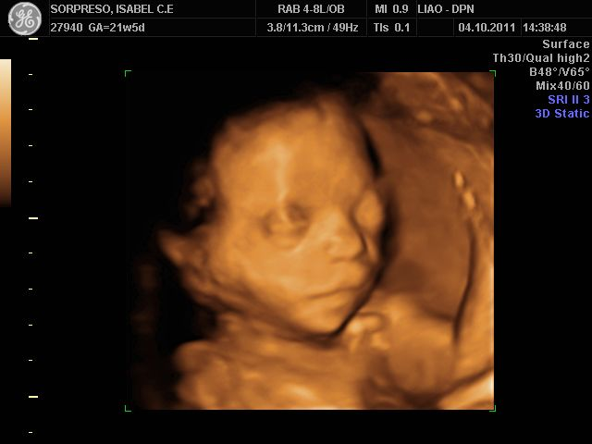
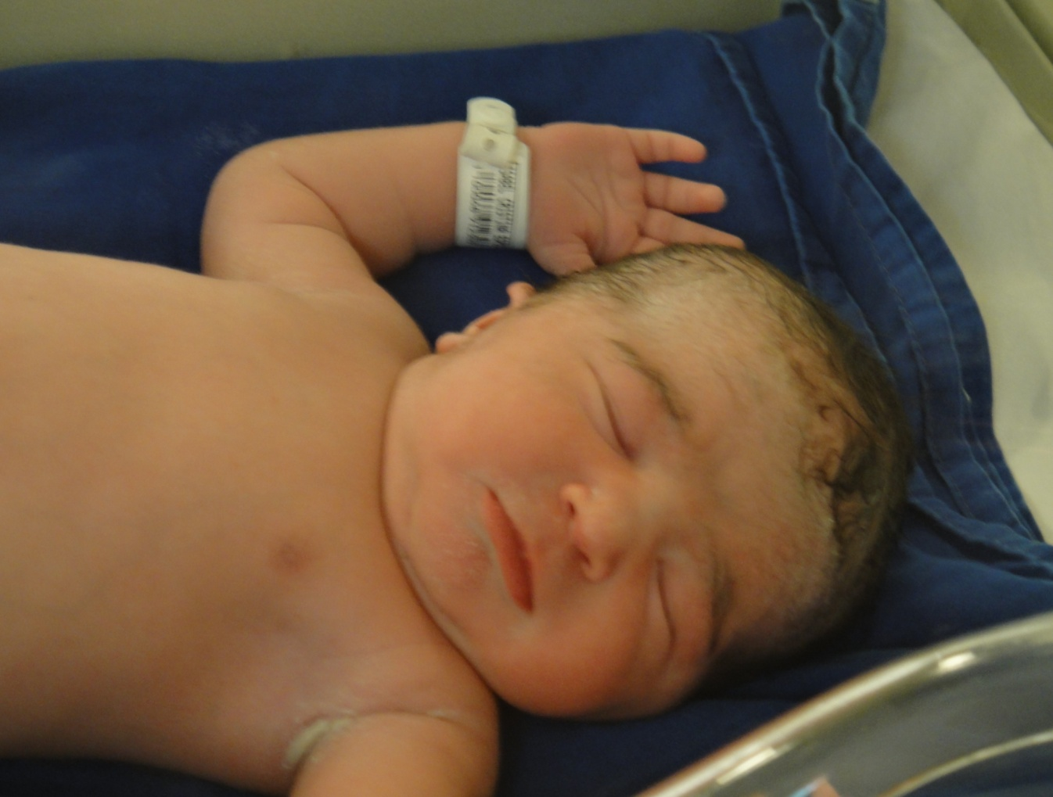
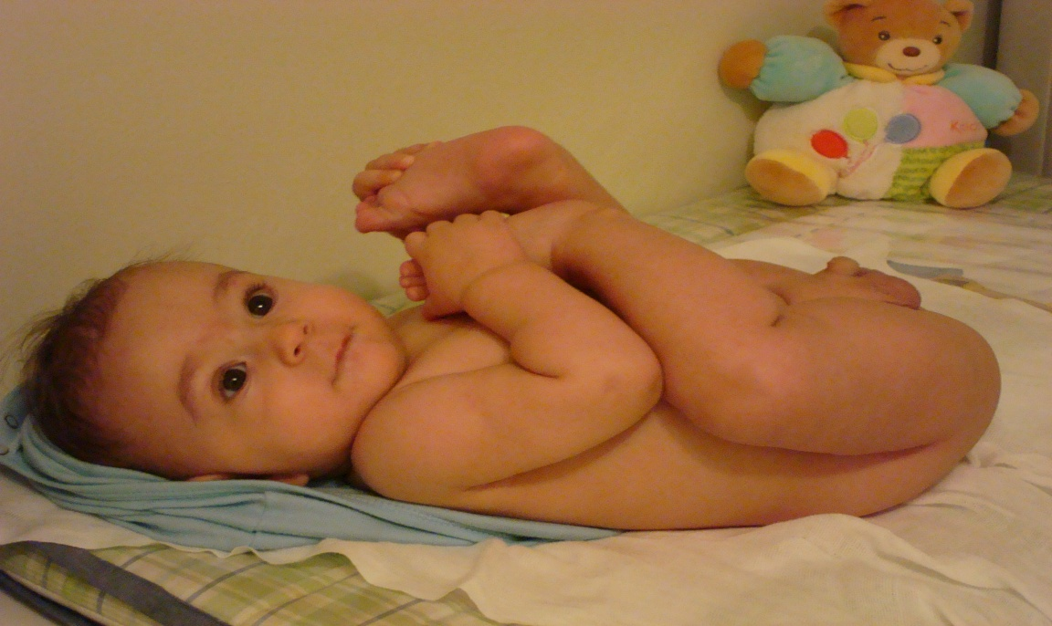
OBRIGADA

